Slide 1
Развитие функциональной грамотности (компонент «Глобальные компетенции») на уроках английского языка.
Задания по формированию глобальных компетенций для 7 и 8 классов.
Учитель английского языка: Антропова Татьяна Юрьевна,
МБОУ Никольская ООШ,
с. Никольское Неклиновского р-на

Slide 2
Функциональная грамотность предполагает способность человека использовать приобретаемые в течение жизни знания, умения и навыки для решения максимально широкого диапазона жизненных задач в различных сферах человеческой деятельности, общения и социальных отношений. (А.А. Леонтьев)
Методологической основой разработки заданий выбрана концепция современного международного исследования PISA (Programme for International Students Assessment).

Slide 3
4 направления формирования и оценки «глобальных компетенций»:
1. Изучение вопросов местного, глобального и межкультурного значения;
2. Понимание и оценка точки зрения и мировоззрения других;
3. Участие в открытом, адекватном и эффективном межкультурном взаимодействии;
4. Содействие коллективному благополучию и устойчивому развитию.

Slide 4
Роль школы в формировании у учеников глобальных компетенций
Создание условий для:
Овладения знаниями о процессе глобализации;
Освоения опыта отношений к различным культурам, основанного на понимании ценности культурного многообразия;
Формирования критического и аналитического мышления.
Школа играет решающую роль в развитии глобальных компетенций. Педагоги могут научить детей, как эффективнее использовать цифровые источники информации и СМИ.

Slide 5
Целенаправленное формирование глобальной компетентности связано с реализацией требований ФГОС ООО к предметным, метапредметным и личностным образовательным результатам и должно быть:
быть целостным и непрерывным с 5-го по 9-й классы основной школы;
определять общие цели и дифференцировать задачи по их достижению на каждом этапе формирования;
сочетать образовательные и воспитательные задачи;
учитывать требования преемственности содержания и их последовательное усложнение;
отбирать содержание с учетом возрастных особенностей школьников;
развивать метапредметные умения и способствовать достижению метапредметных образовательных результатов;
развивать интегративные подходы и организовывать междисциплинарную интеграцию учителей.

Slide 6
Предметные результаты по учебному предмету «Английский язык» ориентированы на применение знаний, умений и навыков в учебных ситуациях и реальных жизненных условиях, должны отражать сформированность иноязычной коммуникативной компетенции в совокупности её составляющих — речевой, языковой, социокультурной, компенсаторной, метапредметной (учебно-познавательной).
На уроках иностранного языка формируются глобальные компетенции:
Аналитическое и критическое мышление,
осознание и понимание глобальных проблем,
осознание межкультурных различий, и т.д.

Slide 7
Способы формирования глобальных компетенций на уроках английского языка
стимулировать интересы обучаемого, развивать у него желание практически использовать иностранный язык;
активизировать ученика, стимулировать его речевые, когнитивные, творческие способности, делая его главным действующим лицом в учебном процессе;
учить ребенка работать над языком самостоятельно ; обеспечить дифференциацию и индивидуализацию учебного процесса;
предусматривать различные формы работы в классе: индивидуальную, групповую, коллективную.

Slide 8
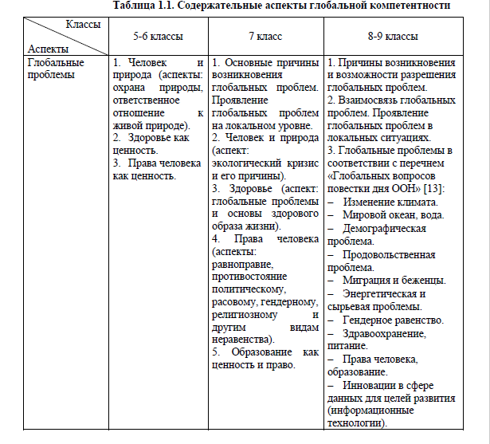
Содержательные аспекты глобальной компетентности

Slide 9
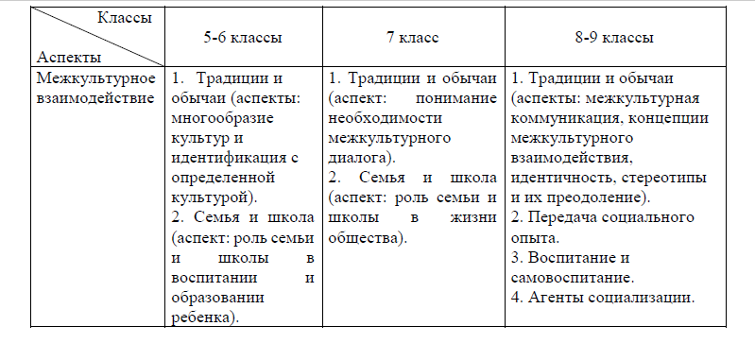
Содержательные аспекты глобальной компетентности

Slide 10
Class 7. Module 1. Lifestyles. Lesson 1. A city mouse or a country mouse?
Содержательный контекст комплексного задания относится к сфере «Глобальные проблемы» (проблема развития инфраструктуры городов и деревень, экологические проблемы раскрыты через рассмотрение разных стилей жизни), а также затрагивает сферу «Межкультурное взаимодействие» (коммуникация жителей городов и деревень)
Задание учитывает возрастные особенности, познавательные возможности, социальный опыт учащихся этого возраста.
Ситуация знакома семиклассникам и помогает проанализировать разные стили жизни и их различия, осознать связь их жизни и жизни общества, увидеть «глобальное в локальном». Воспитательные аспекты комплексного задания отражают формирование здорового образа жизни, бережного отношения к окружающей среде, критического отношения к удовлетворению потребностей, формирование взаимоуважения людей с разным образом жизни.

Slide 11
Предтекстовый этап. Задание 1.
ХАРАКТЕРИСТИКИ ЗАДАНИЯ:
• Содержательная область оценки: глобальные проблемы
• Компетентностная область оценки: интегрировать и интерпретировать информацию
• Контекст: общественный
• Уровень сложности: низкий
• Формат ответа: задание с развёрнутым ответом
• Объект оценки: соотносить высказывания, выявлять логическую связь между ними, прогнозировать содержание текста
• Максимальный балл: 1 балл
• Способ проверки: экспертный

Slide 12
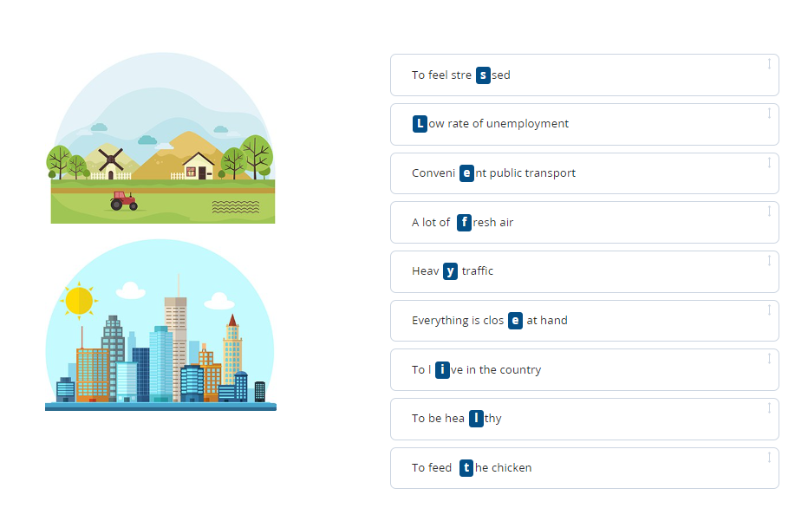
1. Have a close look at the phrases and try to guess the hidden word. What do you think the text is about?

Slide 13
Our planet is very big and wonderful. Many people live there. Some of them prefer to live in the city, others in the country. Let’s find out why.
Albert lives in the city. Life in the city is always busy. Englishmen call it hustle and bustle. Everything is close at hand: shop, cinema and theatre. But the cost of living is high. You can go everywhere by public transport. It’s quite convenient. The schools are usually huge. There are a lot of facilities: computer labs, smart boards, conference halls, libraries. However, the streets are crowded. The traffic is heavy and there is a constant noise.
Where can you feel happy, relaxed and free? “In the country”, Jack says. “You milk a cow, feed chickens, breath fresh air and watch beautiful landscapes. Peace and quiet are everywhere. That’s why people in the country are friendly and helpful”. However, sometimes Jack feels bored. There are no theatres or cinemas in the country and only two shops there. It’s too quiet. There’s a high rate of unemployment in the country.

Slide 14
Текстовый этап. Задание 2.
ХАРАКТЕРИСТИКИ ЗАДАНИЯ:
• Содержательная область оценки: глобальные проблемы
• Компетентностная область оценки: оценивать информацию
• Контекст: общественный
• Уровень сложности: низкий
• Формат ответа: задание на установление соответствия (две группы ответов)
• Объект оценки: соотносить конкретные факты с обобщенной информацией текста
• Максимальный балл: 2 балла
• Способ проверки: программный

Slide 15
2. Distribute the advantages and disadvantages of living in a city in the table.
PROS | CONS
shops, cinemas, theatres low rate of unemployment convenient public transport high cost of living constant noise pollution heavy traffic
crowded streets

Slide 16
Текстовый этап. Задание 3.
ХАРАКТЕРИСТИКИ ЗАДАНИЯ:
• Содержательная область оценки: глобальные проблемы
• Компетентностная область оценки: выявлять и анализировать различные мнения, подходы, перспективы
• Контекст: личный
• Уровень сложности: средний
• Формат ответа: задание с выбором нескольких верных ответов
• Объект оценки: оценивать соответствие информации предложенному мнению
• Максимальный балл: 3 балла
• Способ проверки: программный

Slide 17
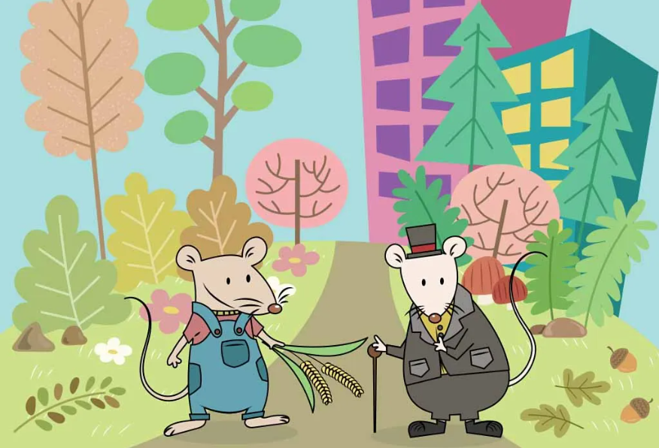
3. John and Sam think that they are city mice and Ann thinks that she is a country mouse. Which of these statements are similar to Ann’s opinion?
Lifestyle in the country is healthier.
The cost of living in the city is high.
There is much more to do and to see in a city.
The rate of unemployment in the country is higher.
The air in a city is less polluted.
I can’t stand crowded streets and heavy traffic.

Slide 18
Послетекстовый этап. Задание 4.
ХАРАКТЕРИСТИКИ ЗАДАНИЯ:
• Содержательная область оценки: глобальные проблемы
• Компетентностная область оценки: формулировать аргументы
• Контекст: личный
• Уровень сложности: средний
• Формат ответа: комплексное задание с выбором ответа и пояснением
• Объект оценки: формулировать аргументы при разносторонней оценке ситуации («за» и «против»)
• Максимальный балл: 2 балла
• Способ проверки: экспертный

Slide 19
4. Where would you like to live, in the city or in the country? Choose one of the variants and write down your argument for and against.
Where would you like to live?
a) in the city
b) in the country
Your argument FOR | Your argument AGAINST

Slide 20
Послетекстовый этап. Задание 5.
ХАРАКТЕРИСТИКИ ЗАДАНИЯ:
• Содержательная область оценки: межкультурное взаимодействие
• Компетентностная область оценки: объяснять сложные ситуации и проблемы
• Контекст: личный
• Уровень: высокий
• Формат ответа: задание с выбором нескольких верных ответов
• Объект оценки: объяснять противоречие в суждениях об одном объекте
• Максимальный балл: 3 балла
• Способ проверки: программный

Slide 21
5. Diana prepared the report “Pros and cons of life in the city”. The classmates discussed her speech, and Mike found the controversy. “You can make a lot of friends in the city, but people here aren’t as helpful and friendly as those in the countryside.”
Read the statements below. Which ones would help Diana explain the contradiction that Mike noticed? Choose all the right options.
In the city, students attend many after school classes and it is easier for them to find common interests.
There are so many students in city schools that sometimes they don’t know the names of students from other classes.
You can have a lot of friends in the city, but none of them will be a real friend.
In the city, students like communicating and visiting different places together (cinemas, theatres, parks, etc.), but they may not help you in a difficult situation.
In the country, people usually know each other very well and try to keep together.

Slide 22
Class 8. Module 2. Going Green. Lesson 13. Recycling
Содержательный контекст комплексного задания относится к сфере «Глобальные проблемы» (экологические проблемы: проблема загрязнения окружающей среды, нерационального использования энергоресурсов).
Задание учитывает возрастные особенности, познавательные возможности, социальный опыт учащихся 8 класса.
Ситуация помогает проанализировать последствия использования пластикового, бумажного пакетов и тканевой сумки, которую можно использовать многократно. Воспитательные аспекты комплексного задания отражают формирование бережного отношения к окружающей среде, рационального использования ресурсов, критического отношения к удовлетворению потребностей.

Slide 23
Предтекстовый этап. Задание 1.
ХАРАКТЕРИСТИКИ ЗАДАНИЯ:
• Содержательная область оценки: глобальные проблемы
• Компетентностная область оценки: интегрировать и интерпретировать информацию
• Контекст: общественный
• Уровень сложности: низкий
• Формат ответа: задание с развёрнутым ответом
• Объект оценки: соотносить высказывание и изображение, выявлять логическую связь между ними, прогнозировать содержание текста
• Максимальный балл: 2 балла
• Способ проверки: экспертный

Slide 24
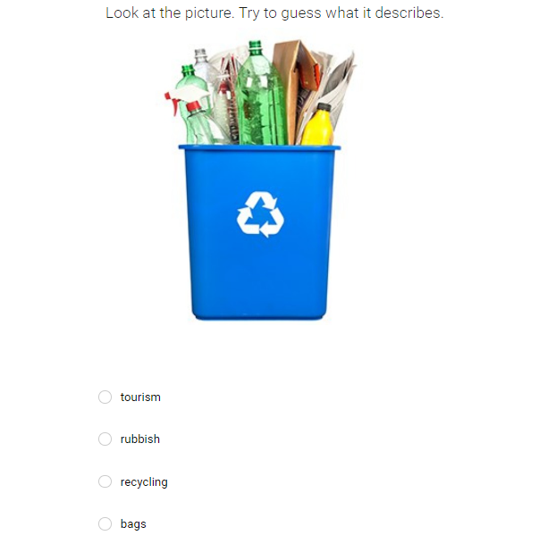
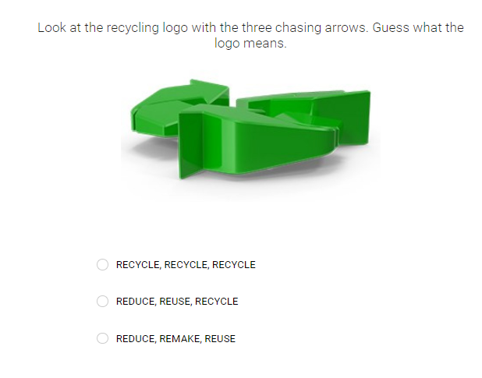
1. What do you think the text is about?

Slide 25
While shopping, we put our purchases into a bag: plastic or paper. Many people are sure that a paper bag is more eco-friendly than a plastic one. Is it true? Let’s compare them.
You must be surprised to know that people wash, bleach and colour this paper pulp using chemicals that harm the environment. Plastic comes from oil. Oil industry causes pollution and uses a lot of energy which is not good for the environment. Secondly, let’s compare how and where they end their lives. A paper bag ends up in a landfill site where it will take years to break down. You can take it to a recycling centre that means more chemicals and energy are used to recycle it.
Like paper, plastic bags often end up in landfill sites where it will take them more than 1000 years to decompose. What’s more, plastic bags cause thousands of sea turtles and other marine animals to die annually. They mistake them for food.
But what is the best way to carry your shopping? What’s the winner of this discussion? A reusable fabric bag!

Slide 26
Текстовый этап. Задание 2.
ХАРАКТЕРИСТИКИ ЗАДАНИЯ:
• Содержательная область оценки: глобальные проблемы
• Компетентностная область оценки: оценивать информацию
• Контекст: общественный
• Уровень сложности: низкий
• Формат ответа: задание на установление соответствия (три группы ответов)
• Объект оценки: соотносить конкретные факты с обобщенной информацией текста
• Максимальный балл: 5 баллов
• Способ проверки: программный

Slide 27
2. Which type of bags do the statements refer to?
 | Paper | Plastic | Fabric
1. It can cause animals to die.
2. A lot of energy is used to make it.
3. It’s made from renewable resources.
4. It takes several hundred years to decompose.
5. It’s the most eco-friendly type of bag.

Slide 28
Текстовый этап. Задание 3.
ХАРАКТЕРИСТИКИ ЗАДАНИЯ:
• Содержательная область оценки: глобальные проблемы
• Компетентностная область оценки: выявлять и анализировать различные мнения, подходы, перспективы
• Контекст: личный
• Уровень сложности: средний
• Формат ответа: задание с комплексным множественным выбором ответа
• Объект оценки: оценивать соответствие информации предложенному мнению
• Максимальный балл: 3 балла
• Способ проверки: программный

Slide 29
3. Mary prepared the report about pros of a reusable fabric bag. Can Mary use the statements below to prove her point of view?
 | yes | no
1. Manufacturing of paper bags harms the environment.
2. Production of plastic and fabric bags takes minimal energy resources.
3. A paper bag breaks down for a year and it is easy to recycle.
4. People throw away tons of paper and plastic bags every day.
5. Marine animals often mistake plastic bags for food.

Slide 30
Послетекстовый этап. Задание 4.
ХАРАКТЕРИСТИКИ ЗАДАНИЯ:
• Содержательная область оценки: глобальные проблемы
• Компетентностная область оценки: формулировать аргументы
• Контекст: личный
• Уровень сложности: высокий
• Формат ответа: задание с развернутым ответом
• Объект оценки: аргументировать выбор определенной точки зрения
• Максимальный балл: 2 балла
• Способ проверки: экспертный

Slide 31
4. One of your classmates thinks that it is more comfortable to use a plastic bag. Try to persuade him or her to use a reusable fabric bag. What two arguments will you offer to support your point of view?
Write down argument 1:
Write down argument 2:

Slide 32
Послетекстовый этап. Задание 5.
ХАРАКТЕРИСТИКИ ЗАДАНИЯ:
• Содержательная область оценки: глобальные проблемы
• Компетентностная область оценки: оценивать действия и их последствия
• Контекст: общественный
• Уровень сложности: высокий
• Формат ответа: задание с развернутым ответом
• Объект оценки: оценивать действия для предотвращения последствий
• Максимальный балл: 4 балла
• Способ проверки: экспертный

Slide 33
5. People all over the world try to solve ecological problems. Governments and factories take some actions, as well as ordinary people.
Write down 1 action that the state or factory can do:
Write down 1 action that ordinary people can do:

Slide 34
Литература
1) Коваль, Т.В. Глобальные компетенции [Электронный ресурс] / Т.В. Коваль, С.Е. Дюкова // Методические рекомендации по формированию функциональной грамотности обучающихся 5-9 классов с использованием открытого банка заданий на цифровой платформе / под ред. Г. С. Ковалевой. М: ФГБНУ «Институт стратегии развития образования РАО», 2021. 124 с. URL: http://skiv.instrao.ru/bank-zadaniy/globalnye-kompetentsii/%D0%93%D0%9A_%D0%9C%D0%B5%D1%82%D0%BE%D0%B4%D0%B8%D1%87%D0%B5%D1%81%D0%BA%D0%B8%D0%B5%20%D1%80%D0%B5%D0%BA%D0%BE%D0%BC%D0%B5%D0%BD%D0%B4%D0%B0%D1%86%D0%B8%D0%B8_2021.pdf
2) Коваль, Т.В. Глобальные компетенции [Электронный ресурс] / Т.В. Коваль, С.Е. Дюкова // Методические рекомендации по формированию функциональной грамотности обучающихся 5-9 классов с использованием открытого банка заданий на цифровой платформе по шести направлениям функциональной грамотности в учебном процессе и для проведения внутришкольного мониторинга формирования функциональной грамотности обучающихся / под ред. Г. С. Ковалевой. М: ФГБНУ «Институт стратегии развития образования РАО», 2022. 55 с. URL: http://skiv.instrao.ru/bank-zadaniy/globalnye-kompetentsii/%D0%93%D0%9A%20%D0%9C%D0%B5%D1%82%D0%BE%D0%B4%D0%B8%D1%87%D0%B5%D1%81%D0%BA%D0%B8%D0%B5%20%D1%80%D0%B5%D0%BA%D0%BE%D0%BC%D0%B5%D0%BD%D0%B4%D0%B0%D1%86%D0%B8%D0%B8%20_%D0%9C%D0%A4%D0%93_2022.pdf
3) Глобальные компетенции. Банк заданий. // Точка доступа: http://skiv.instrao.ru/bank-zadaniy/globalnye-kompetentsii/
4) Английский язык. 7 класс: учеб. для общеобразоват. организаций / Ю.Е. Ваулина, Д. Дули, О.Е. Подоляко, В. Эванс. – 12-е изд. – М.: Express Publishing : Просвещение, 2020. – 152 с.
5) Английский язык. 8 класс: учеб. для общеобразоват. организаций / Ю.Е. Ваулина, Д. Дули, О.Е. Подоляко, В. Эванс. – 12-е изд. – М.: Express Publishing : Просвещение, 2020. – 216 с.
6) Российская электронная школа. // Точка доступа: https://resh.edu.ru/subject/lesson/2747/start/
7) Российская электронная школа. // Точка доступа: https://resh.edu.ru/subject/lesson/2864/start/
8) ФИОКО. Открытые задания PISA. Банк заданий. // Точка доступа: https://fioco.ru/%D0%BF%D1%80%D0%B8%D0%BC%D0%B5%D1%80%D1%8B-%D0%B7%D0%B0%D0%B4%D0%B0%D1%87-pisa

